Slide 1
Seksistlik reklaam

Slide 2
Mis on seksism
Seksism on arusaam, suhtumine, käitumine, tekst või kuvand, mis väljendab negatiivset ja stereotüüpset suhtumist ühte või teise sugupoolde.
Algsest negatiivsest suhtumisest just naistesse ja naiselikkusesse, on arenenud mõisteks, mis tähistab igasugust objektistamist soo alusel

Slide 3
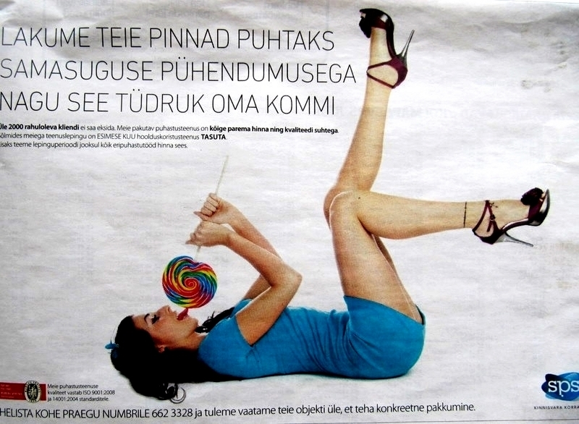

Slide 4
Keda solvatakse?

Slide 5
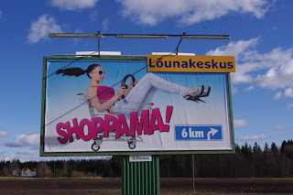

Slide 6
Soolised stereotüübid reklaamis

Slide 7
Sooliselt stereotüüpsed värvid

Slide 8
Stereotüüpe soovitakse kummutada

